Slide 1



Slide 2
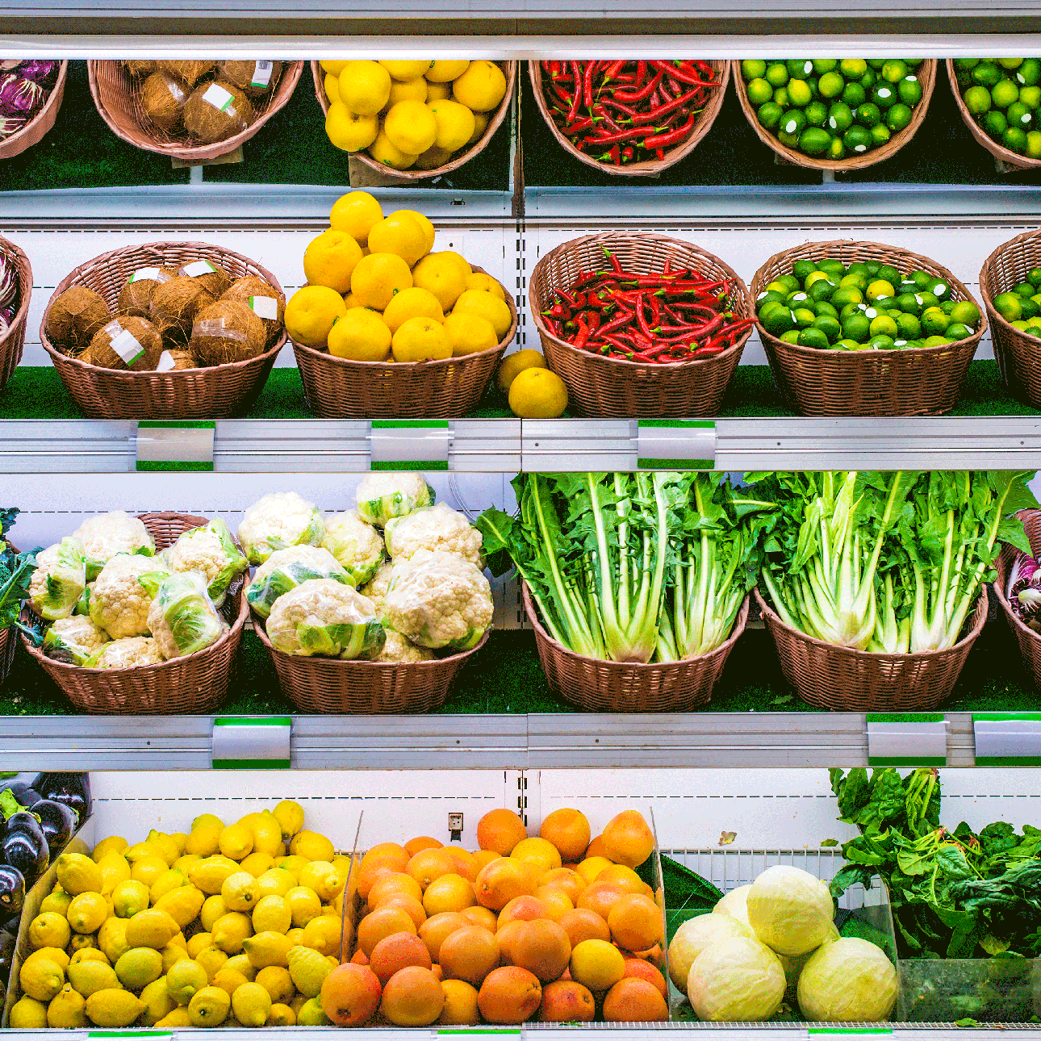
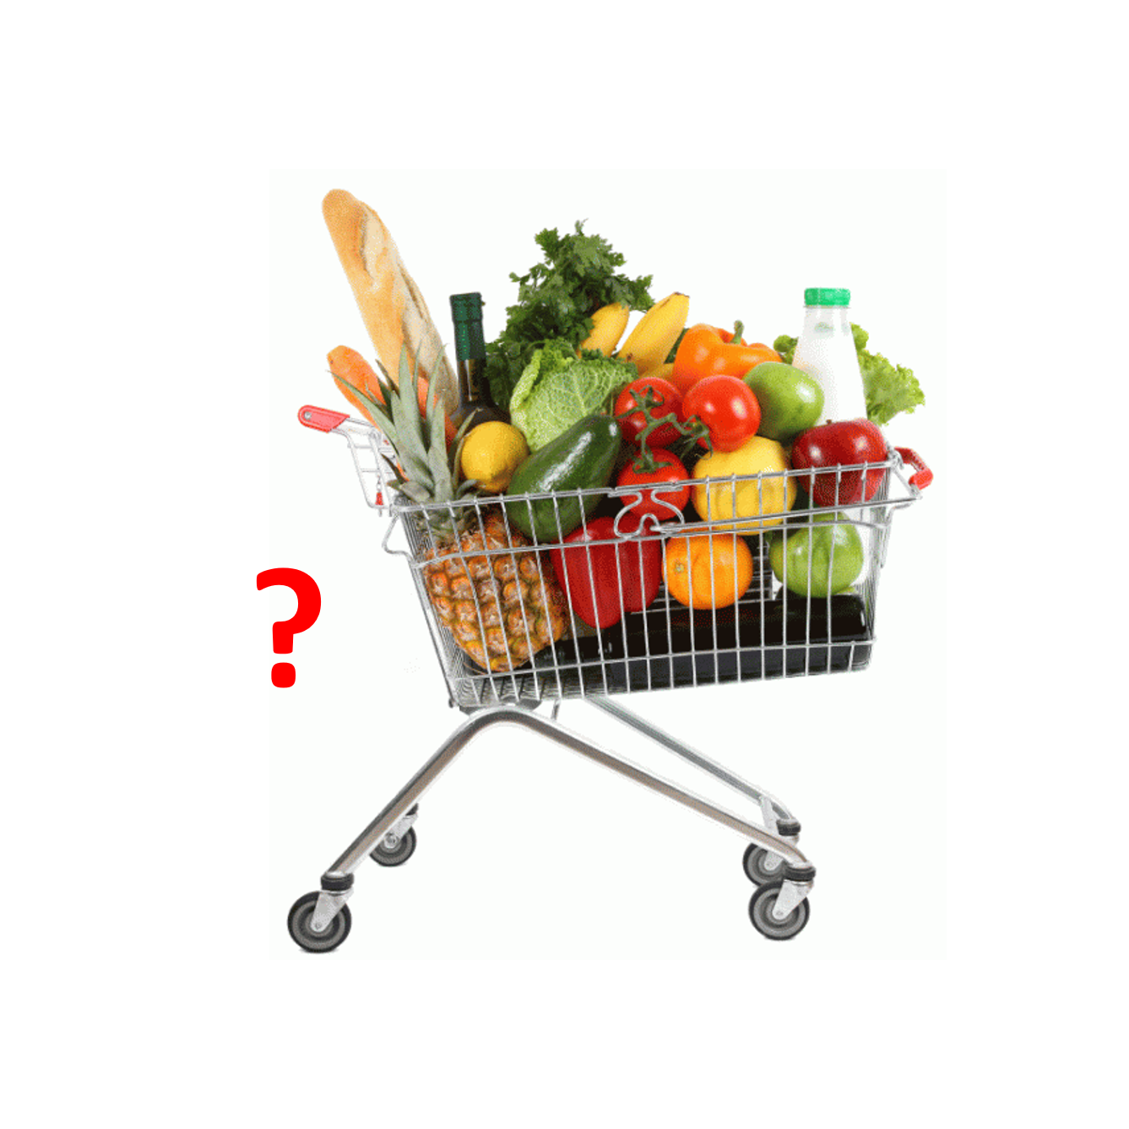




Mercado
&
Oportunidades
Consumidor
&
Canales
Como
Certificarse
Exporte Orgánicos a Canadá
Cali - Bogotá - Santa Marta Julio 25-29- 2016

Slide 3
Antecedentes
El Mecanismo de Respuesta de Socios Comerciales (TPRF, por sus siglas en inglés) es un componente del Proyecto de servicios de acceso al mercado canadiense y de desarrollo de capacidades (CMA-CBS, por sus siglas en inglés), financiado por el Ministerio de Asuntos Exteriores, Comercio y Desarrollo de Canadá (MAECD) e implementado por TFO Canada.
El proyecto " Promoción de las exportaciones orgánicas de pequeñas y medianas empresas en tres regiones colombianas a Canada “ está en ejecución por EQ FOUNDATION y su socio local URBACAM. Este ayudará a Colombia, y en particular a sus PYMEs, a aprovechar las nuevas oportunidades de exportación generadas gracias a los acuerdos de libre comercio con Canadá.
EQ Foundation es un entidad Canadiense sin animo de lucro que cree en el cambio a través del equilibrio. Nuestros criterios de selección de proyectos toman en cuenta cuatro elementos claves, lo Cultural , lo Social, lo Ambiental y lo Económico. Estos elementos en conjunto constituyen una fuerza para generar impacto duradero y sostenible.

Slide 4
El Consumidor Canadiense
Canales de Distribución
Recomendaciones

Slide 5
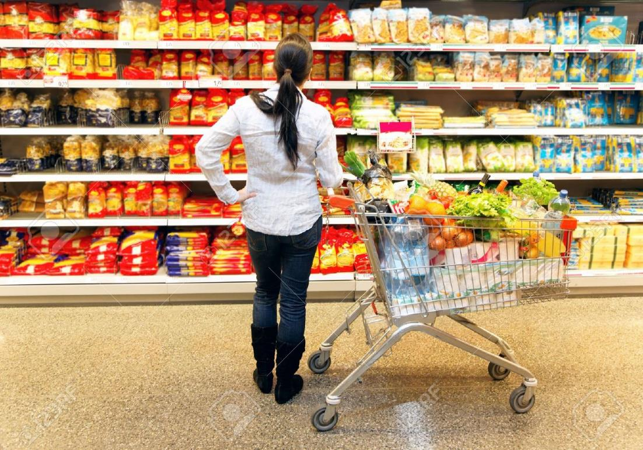
Como es el Consumidor Canadiense

Slide 6
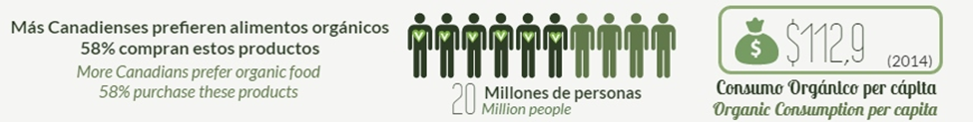
El Consumidor Orgánico en Canadá

Slide 7
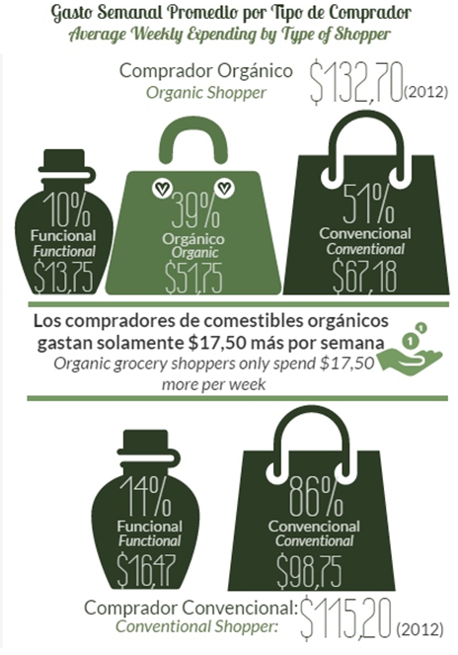
El Consumidor Orgánico en Canadá

Slide 8
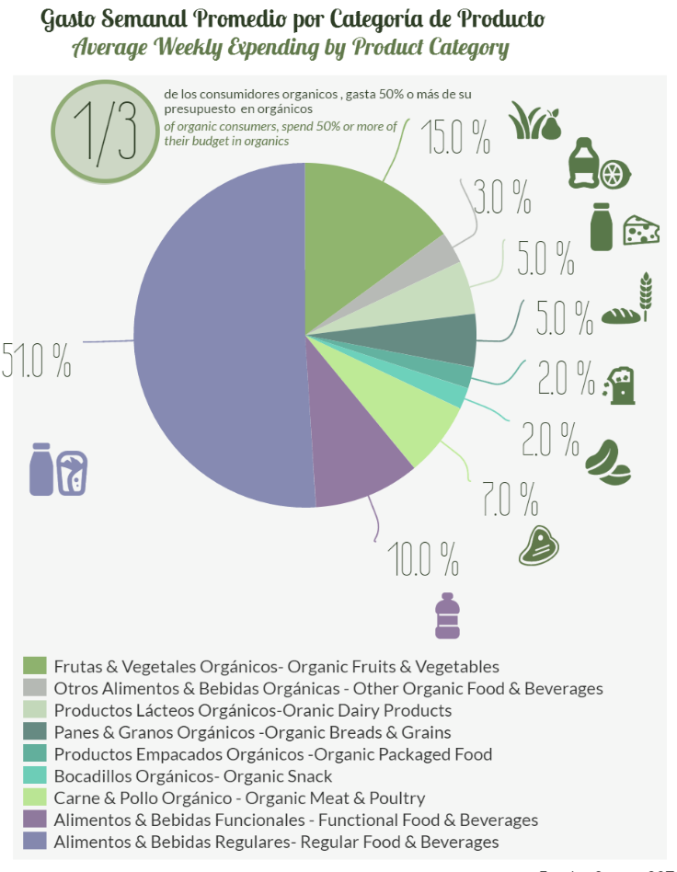
El Consumidor Orgánico en Canadá

Slide 9
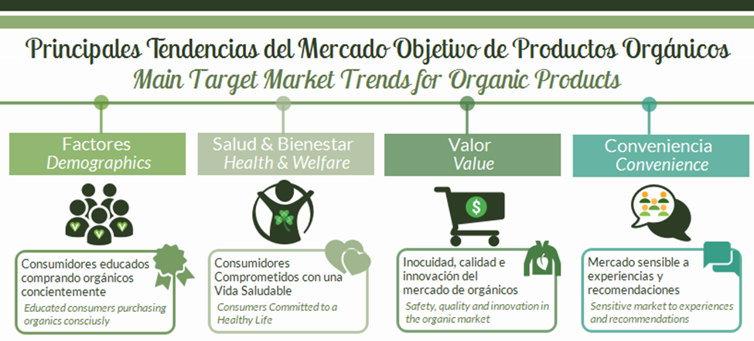

Slide 10
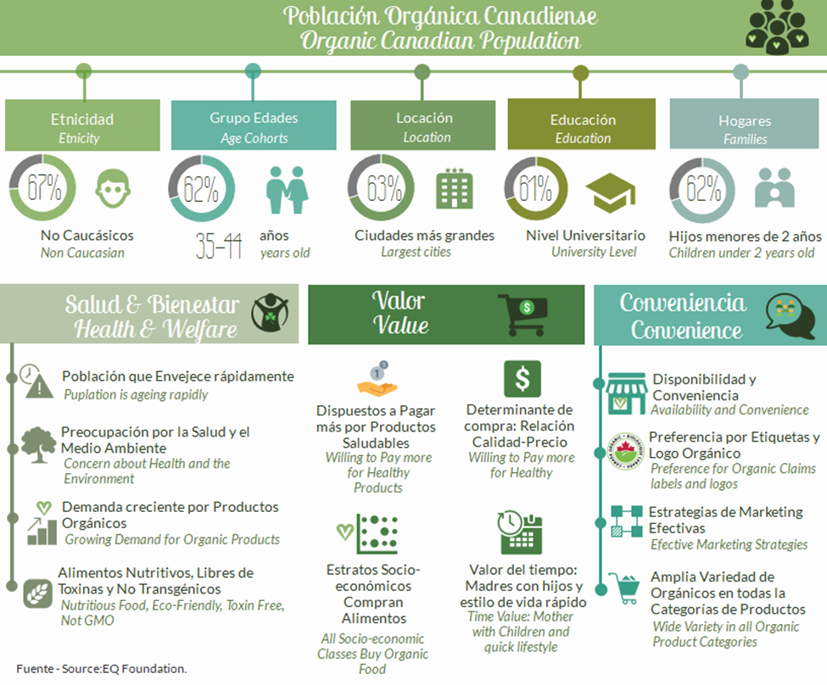

Slide 11
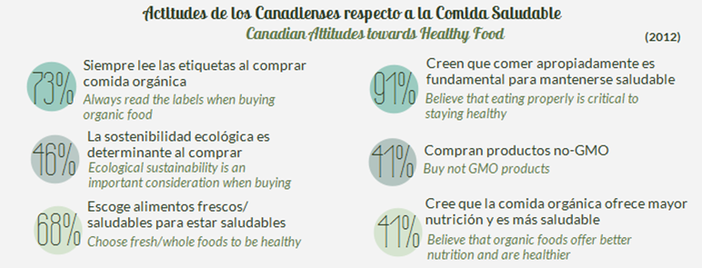

Slide 12
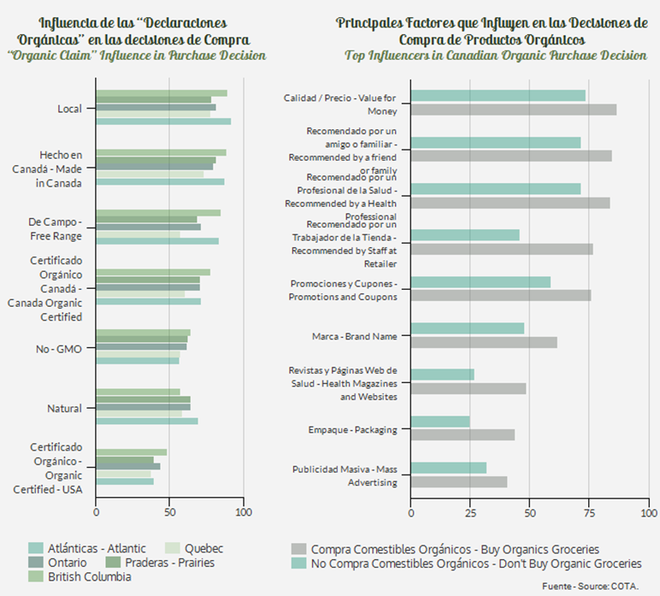
Determinantes de Compra de Productos Orgánicos en Canadá

Slide 13
Segmentacion de los Compradores de Productos Organicos
Para un mejor entendimiento del mercado objetivo de orgánicos en Canadá, se han utilizado los cinco segmentos actitudinales desarrollados por Vision Critical (www.visioncritical.com) en 2012, conforme una investigación del consumidor para el mercado Canadiense de la salud y el bienestar.
Este enfoque describe las diferentes actitudes, valores y comportamientos de compra de los Canadienses al momento de adquirir productos orgánicos.
Los principales segmentos de compradores orgánicos en Canadá son:
(1) Creyentes Naturales (Natural Believers),
(2) Habituales Sospechosos (Usual Suspects),
(3) Escépticos - Aptitud Física Primero (Fitness-First Exceptics),
(4) Vendidos al Sistema (Sold on the System), y los
(5) Intocables (Untouchables).

Slide 14
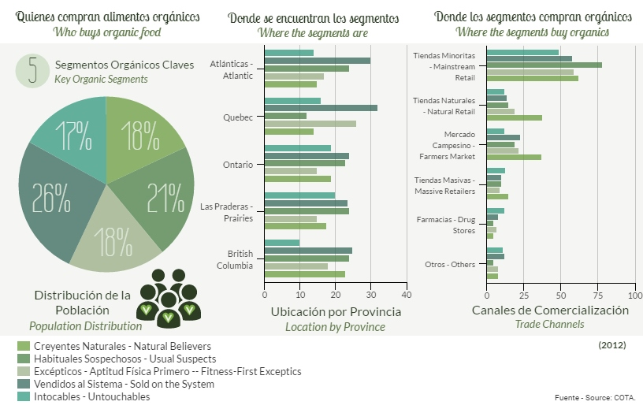
5 Segmentos

Slide 15
Creyentes Naturales
Los Creyentes Naturales se destacan por ser el segmento orgánico-amigable en Canadá, representando el 18% de la población Canadiense para 2012. Estos consumidores están localizados principalmente en las provincias Ontario y British Columbia. La figura 15 es una representación gráfica de las características del segmento más importante del mercado de orgánicos.
Los Creyentes Naturales consideran que los orgánicos son una forma de vida. Ellos perciben los alimentos orgánicos como los mejores productos para la nutrición y salud humana, así como la mejor forma de consumo alternativo para preservar y cuidar el medio ambiente. Los Creyentes Naturales son expertos de los productos orgánicos y naturales, siempre a la vanguardia de nuevo aprendizaje y mejores opciones que sean naturales. Estos consumidores tienen un estilo de vida muy activo y mantienen un contacto constante con la naturaleza, considerando que una perspectiva positiva y la introspección son importantes para mejorar la salud. Así mismo, son creyentes de las vitaminas, los minerales, la medicina alternativa y los suplementos, preocupándose por los efectos secundarios de cualquier consumo sobre sus cuerpos y el medio ambiente; por ello, al comprar buscan conscientemente adquirir productos orgánicos. Las etiquetas con declaración orgánica y las certificaciones son importantes y decisivas en la toma de decisión de compra.

Slide 16


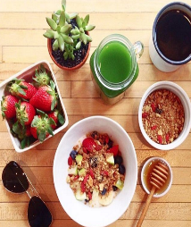



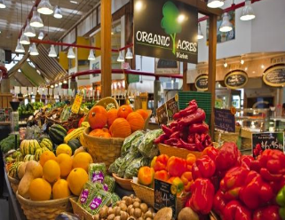
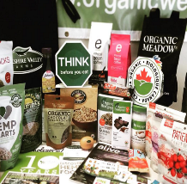
“Orgánico es Mejor” – “Organic is Better”
Creyentes de la Nutrición
Believers of Nutrition
Contacto con la Naturaleza
Contact with Nature
Más interesados por el Medio Ambiente
More Concern about the Environment
Positivismo = Salud
Positivism = Health
Alto Gasto en Comestibles Orgánicos
High Spending on Organic Groceries
Interés en las Declaraciones Orgánicas
Interest in Organic Claims
Estilo de Vida Activo
Active Lifestyle
Fuente - Source: Investigación realizada por EQ Foundation – EQ Foundation Research.

Slide 17
Habituates Sospechosos
Los Habituales Sospechosos confían en que los alimentos orgánicos brindan salud para sí mismos y para sus familias ya que creen que estos productos son más nutritivos y mejores para el medio ambiente. Este segmento se encuentra a lo largo de todas las provincias Canadienses y representa el 21% de la población para 2012.
Mujeres con hijos y con edades entre 25 y 44 años, son los principales Habituales Sospechosos en Canadá. Se destacan por ser personas muy ocupadas, siempre buscando soluciones fáciles; por lo cual, la conveniencia es un factor determinante al momento de comprar. Los Habituales Sospechosos prefieren acudir a supermercados y grandes superficies donde comprar es sencillo, optimizando el tiempo y encontrando la mayoría de productos a un buen valor. Este es un segmento sensible al precio de los productos orgánicos y de otros productos naturales, gastando casi lo mismo en alimentos orgánicos que el total de Canadienses

Slide 18
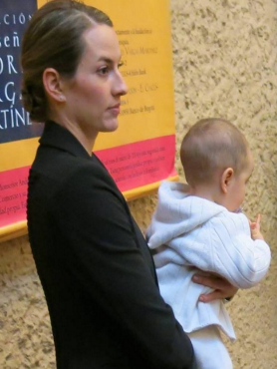


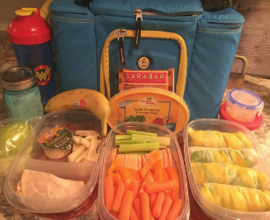



“Lo Orgánico es Confiable” – “Organic is Trusworthy”
Lo Orgánico brinda Nutrición a la Familia
Organics bring Nutrition to Family
Mujeres Siempre Ocupadas
Always Busy Women
Soluciones Fáciles + Conveniencia
Easy Solutions + Convenience
Amigables con el Medio Ambiente
Environment Friendly
Gasto Promedio en Orgánicos
Spend Average on Organics
Recomiendan Productos Orgánicos
Recommend organic products
Sensibles al Precio
Price Sensitive
Fuente - Source: Investigación realizada por EQ Foundation – EQ Foundation Research.

Slide 19
Los Escépticos
Aptitud Física Primero son consumidores muy activos. Para ellos, el esfuerzo físico y el ejercicio son la base de una vida saludable, en comparación con los productos naturales alternativos y complementarios, los comestibles orgánicos y cualquier otro enfoque holístico de la salud.
Este segmento gasta en productos orgánicos igual que el promedio de los Canadienses pero son menos propensos a creer que son mejores para sí mismos. Así mismo, los consumidores solo compran productos orgánicos cuando se los ofrecen y venden con base en fundamentos y credibilidad; y, cuando compran, tienden confiar en las etiquetas orgánicas y los logos de certificaciones. Sin embargo, no tienden a recomendar los productos orgánicos a otras personas.

Slide 20


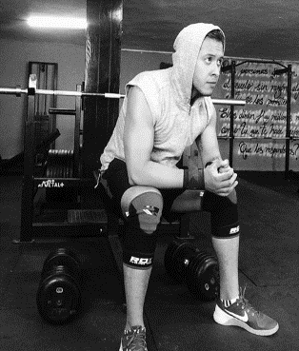
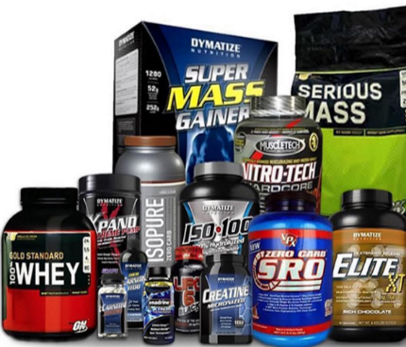
“Ejercicio Intenso = Salud” – “Hard Work = Health”
Exceptivos a los beneficios de los productos orgánicos
Skeptics about organics’ benefits
Estilo de Vida Activo
Active Lifestyle
Confían en las Etiquetas con Declaración Orgánica
Trust Organic Claim Labels
Compran Orgánicos Solo cuando se Los Ofrecen
Buy Organics Only when Sold to Them
Necesitan Credibilidad para Comprar Productos Orgánicos
Need Credibility to Purchase Organics
Recomiendan menos los Productos Orgánicos
Less Organic Recommendation
Fuente - Source: Investigación realizada por EQ Foundation – EQ Foundation Research.

Slide 21
Los Vendidos al Sistema
Los Vendidos al Sistema son más propensos a creer que es tarde para comenzar una vida saludable y, por ello, no perciben la importancia de los productos orgánicos y sus beneficios. Consideran que comer saludable es muy difícil debido a que el concepto de “saludable” cambia constantemente y no es claro. Estos consumidores son menos propensos a tener una perspectiva positiva sobre la salud y consideran que los medicamentos son una mejor solución, sin preocuparse por los efectos secundarios. Este segmento está compuesto mayoritariamente por hombres con un bajo ingreso económico y tiende a tener más de 65 años respecto al promedio en general. Algunos de ellos gastan en productos orgánicos y generalmente sus desembolsos para compras son mínimos.

Slide 23
Los Intocables
Los Intocables opinan que están muy ocupados para comer saludablemente y creen que el resto de personas están obsesionadas con la salud. Este segmento se localiza principalmente en Ontario y en las Praderas Canadienses -Alberta, Saskatchewan y Manitoba-, representando el 17% de la población para 2012.
Los Intocables asumen que la genética determina la vida y que comer adecuadamente es una pérdida de tiempo. Estos consumidores son los más inactivos y no tienden a comprar comestibles ni orgánicos ni naturales ya que consideran que son productos muy caros. Este segmento es el menos educado de todos y el menos entendido sobre la temática orgánica y cualquier otro concepto de salud. Además, no son propensos a leer las etiquetas y se abruman por una gran cantidad de opciones.
Los Intocables no creen en la producción orgánica o que ésta sea buena para el medio ambiente. Así mismo, este segmento está compuesto en su mayoría por hombres con un ingreso doméstico promedio, gastando moderadamente más en comestibles y muchos menos en productos orgánicos respecto al promedio Canadiense.

Slide 24
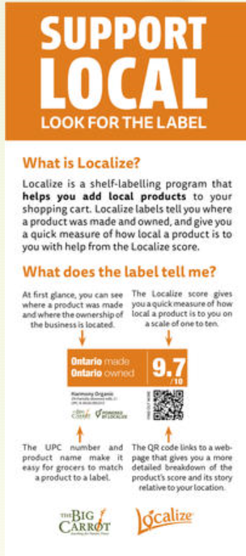
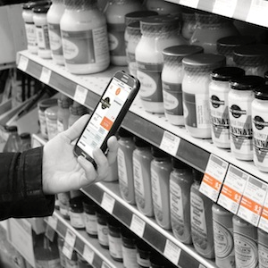

Slide 25
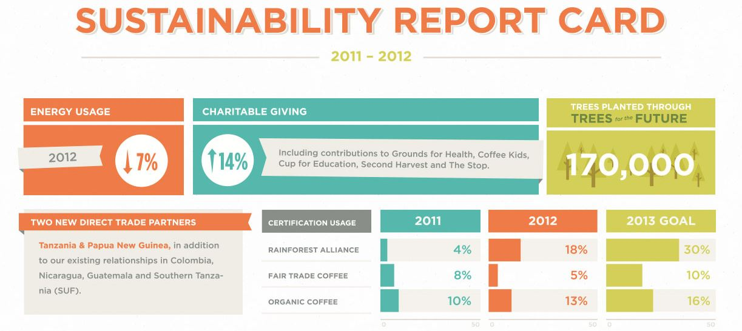

Slide 26
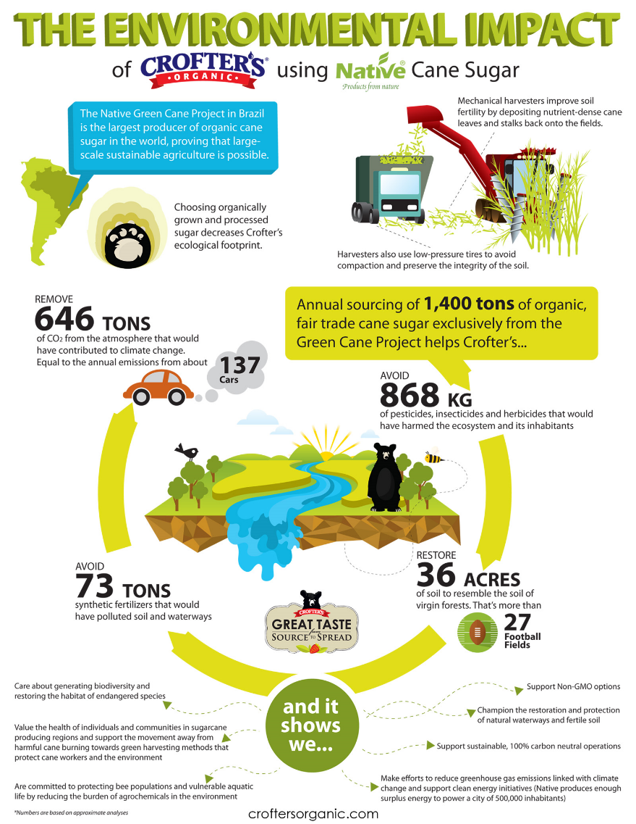

Slide 27
Canales De Comercialización
El creciente mercado Canadiense de productos orgánicos ha trascendido en varios canales de comercialización como resultado de una mayor cantidad de compradores Canadienses que se convierten a una alimentación más orgánica y son más demandantes de disponibilidad de productos orgánicos en las tiendas de mayor confianza.
En Canadá, los productos orgánicos se comercializan a través de cinco canales:
Tiendas Minoristas Tradicionales (Mainstream Retail),
Tiendas de Alimentos Saludables, Venta Online y Delivery (Natural Health, Delivery and Online Retail)
Mercado de Campesinos – Venta Directa (Farmer’s Market – Direct)
Distribuidores Institucionales (Food Service Institutional)
(5) Clubs y Cooperativas (Food Co-op and Buying Clubs).

Slide 28
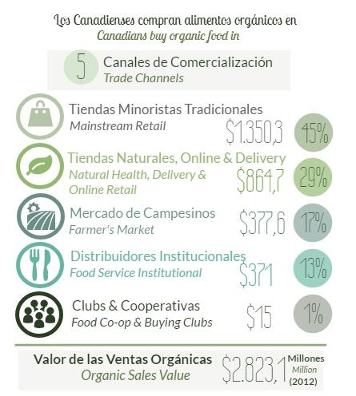

Slide 29

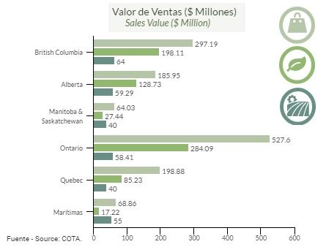

Slide 30
Tiendas Minoristas Tradicionales
El mercado de tiendas minoristas tradicionales de productos orgánicos es el canal de comercialización más grande de alimentos orgánicos en Canadá. Para 2012, estas tiendas alcanzaron unas ventas de $1,350.30 millones de dólares que constituyen el 45% del total de las ventas de alimentos y bebidas orgánicas. Así mismo, las ventas de orgánicos en este canal se han incrementado constantemente a una tasa del 21%, superando las tasas de crecimiento de otros productos.
En Canadá, el mercado de tiendas minoristas tradicionales está compuesto por: Supermercados –por ejemplo: Sobeys (www.sobeys.com), Lowblas (www.lowblas.ca), Metro (www.metro.ca) y Marketplace IGA (www.marketplaceiga.com); Tiendas Masivas –por ejemplo: Walmart (www.walmart.ca) y Costco (www.costco.ca); y, Farmacias –por ejemplo: Shopper’s Drug Mart (www1.shoppersdrugmart.ca).

Slide 31
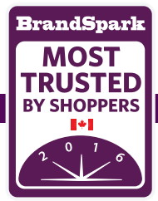



Slide 32
Tiendas de Alimentos Saludables
Las tiendas de alimentos saludables alcanzaron unas ventas de $864,7 millones de dólares en 2012, siendo el segundo canal de comercialización más grande con 29% de participación en las ventas de productos orgánicos. Se estima que más de 3.000 tiendas están localizadas a lo largo de Canadá, incluyendo empresas de venta por internet y empresas de servicio de venta a domicilio. Los principales jugadores del mercado son las tiendas individuales y en cadena que se enfocan en la venta de productos saludables, alimentos orgánicos, alimentos producidos localmente, suplementos y medicina alternativa.

Slide 33
Tiendas de Alimentos Saludables
.
El servicio de venta de productos orgánicos a domicilio se ha convertido en un canal muy popular en Canadá, principalmente en las áreas urbanas y en los campus universitarios. Este tipo de negocios ofrece un acceso real a productos orgánicos frescos, y algunos alimentos procesados, así como la conveniencia de realizar órdenes en línea y entregas a domicilio en casa u oficina. La empresa Mama Earth Organics (www.mamaearth.ca) es una prestadora de servicios a domicilio que vende canastas de alimentos orgánicos frescos; éstos son comprados directamente a campesinos y productores de orgánicos que se ubican localmente, y después los reparte a domicilio a las locaciones de sus clientes.

Slide 34
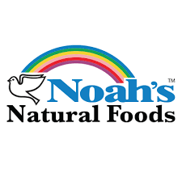

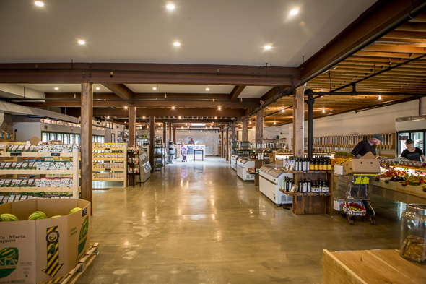

Slide 35
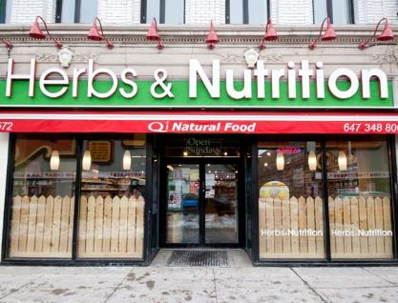
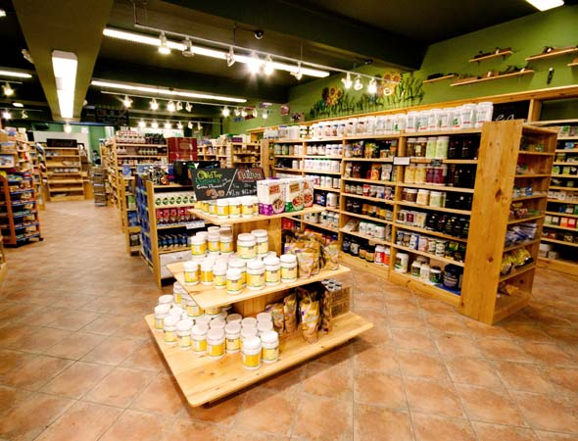

Slide 36

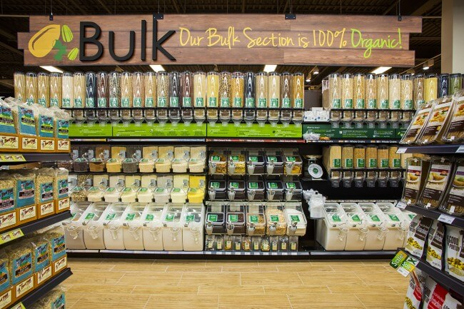

Slide 37
Mercado de Campesinos
Mercado de Campesinos
Las ventas de productos orgánicos del mercado de campesinos se valoraron en $377.6 millones de dólares en 2012 -correspondiente a un 13% de las ventas totales de alimentos orgánicos-, a través de 550 mercados de campesinos a lo largo del territorio Canadiense. Los consumidores de orgánicos prefieren este canal de comercialización por el significado de la experiencia de compra ya que se constituye como una oportunidad para entrar en contacto con el medio ambiente y para entender el proceso productivo de estos productos. Es preciso destacar que existen varios programas gubernamentales y provinciales promoviendo la comunidad de productores campesinos en Canadá.

Slide 38
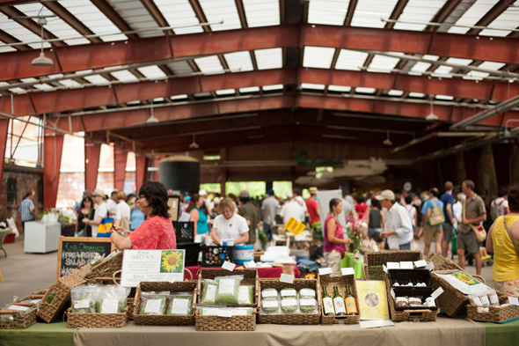
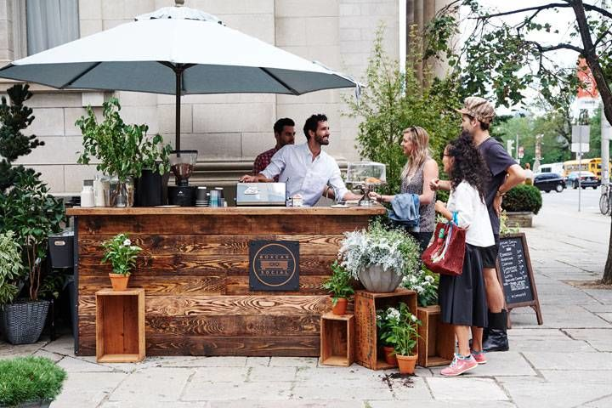

Slide 39
Distribuidores Institucionales:
Esta categoría está compuesta por los proveedores a empresas prestadoras de servicios de alimentación, restaurantes independientes y en cadena, tiendas de café, hoteles e instituciones que operan cafeterías como las escuelas, hospitales y lugares de trabajo. Las ventas de productos orgánicos en este canal representaron el 12% de las ventas totales de alimentos orgánicos y alcanzaron un valor de $371 millones de dólares para 2012. El comportamiento creciente de este canal de comercialización es impulsado por el alto interés de los cocineros profesionales y restaurantes por ingredientes orgánicos, demandando a sus distribuidores en Canadá –por ejemplo, SYSCO (www.sysco.ca)- que les provean una amplia oferta de productos orgánicos.

Slide 40

Clubs y Cooperativas
Representando el 1% de las ventas totales de alimentos orgánicos en Canadá, equivalente a $15 millones de dólares en 2012, este canal ha incrementado las compras de orgánicos debido a la mayor demanda de las cooperativas y clubs privados cuyos miembros se benefician de la compra directa de orgánicos a distribuidores para posteriormente repartirlos entre ellos.

Slide 41
Cultura de Negocios en Canada
Canada es reconocido como socio estrategico mundialmente. En Canada muchas diferentes culturas coexisten bajo una sola sombrilla en dos deiferentes regiones: La region Inglesa y La region Francesa, cada region con caracteristicas particulares y comportamientos de compra diferenciados. De acuerdo al estudio “Where Cultures Meet”, lps angloparlantes son mas orientados a los resultados, tienen el tiempo muy limitado para las citas de negocios, todo se planea con anterioridad, mientras que los francoparlantes se interesan mas en el proceso, tienen tendencia a ser mas comunicativos y a expresar mas sus ideas y conceptos.
El importador Canadiense, toma tiempo en hacer sus alianzas pero una vez se concreta la negociacion son aliados de negocios de largo plazo y establecen una relacion de confianza con sus proveedores.
La diferencias culturales entre Canada y USA son tambien notables. No es lo mismo hacer negocios con los unos que con los otros. El Mercado Canadiense tiene un comportamiento distinto en gusto, tiempo en toma de desciones, desarrollo de relaciones, factor riesgo etc. en comparacion al Mercado Americano.

Slide 42
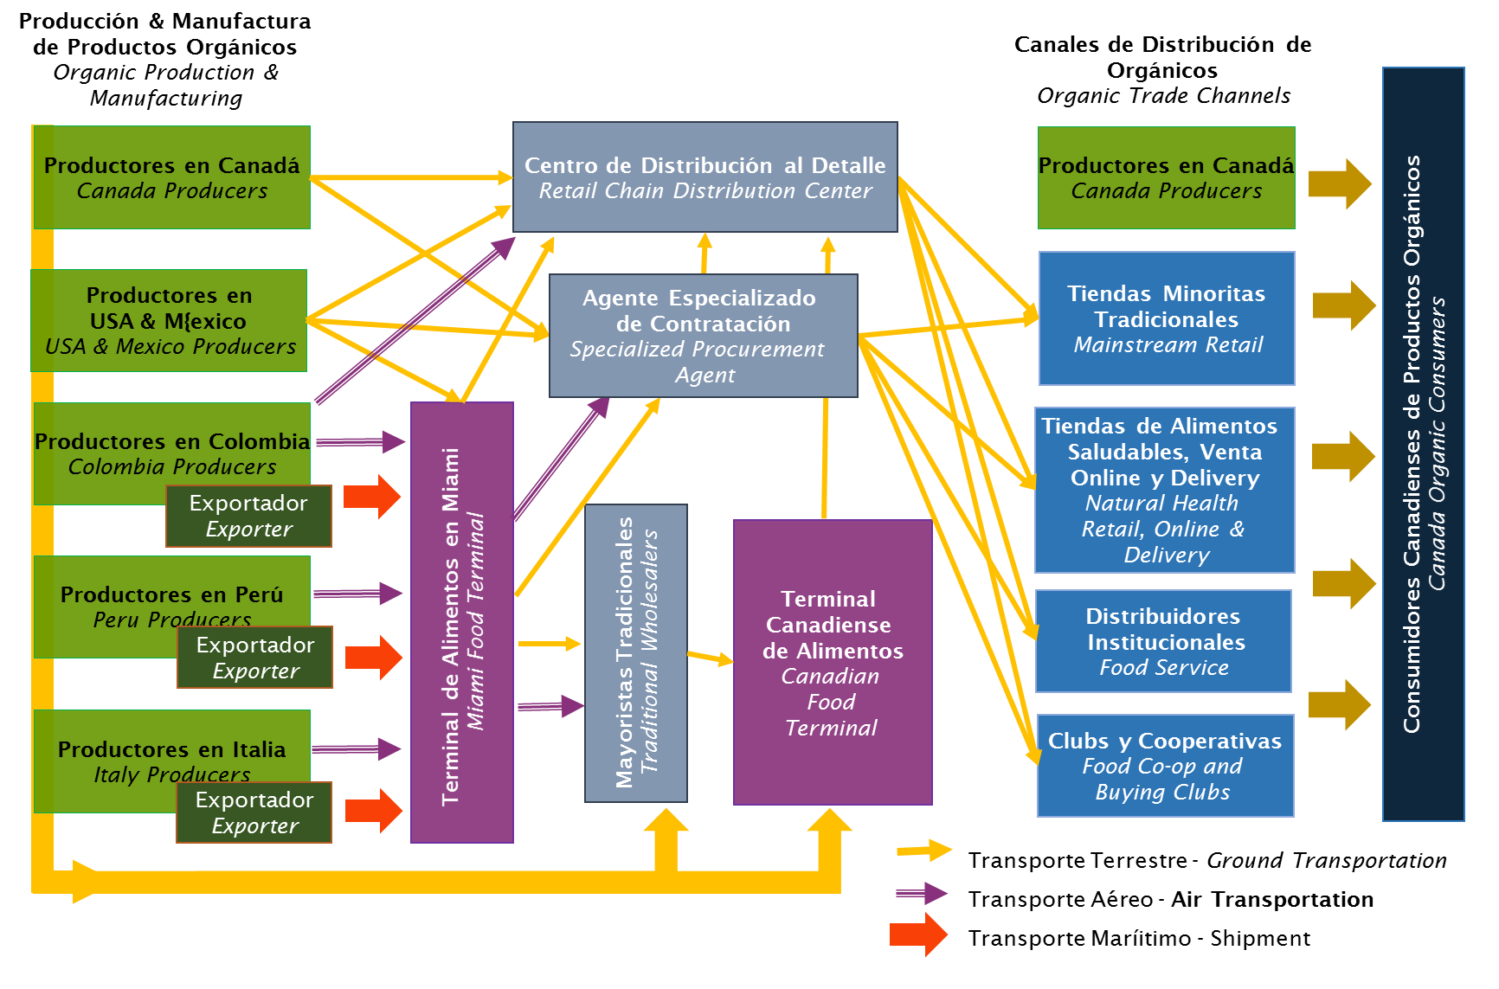

Slide 43



Aplicación Móvil

Slide 44





